Slide 1
第三节 初等函数
一、基本初等函数
二、初等函数

Slide 2

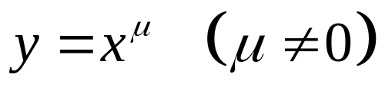
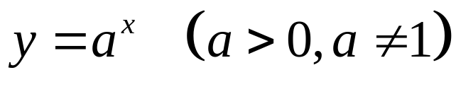
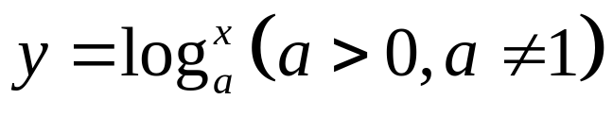
一、基本初等函数
常数函数：
幂 函 数：
指数函数：
对数函数：
三角函数：
反三角函数：
注：
性质见 P10-P12.

Slide 3
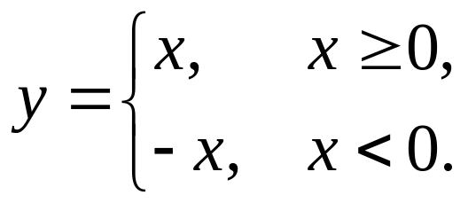
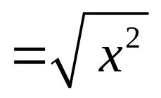
二、初等函数
由基本初等函数经过有限次四则运算和复合运算,
并可用一个算式表示的函数，
称为初等函数.
但
注：
一般情况下，分段函数都不是初等函数，
是初等函数.

Slide 4
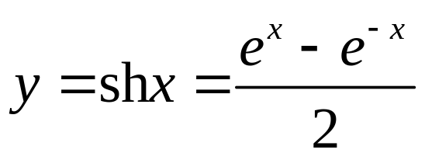
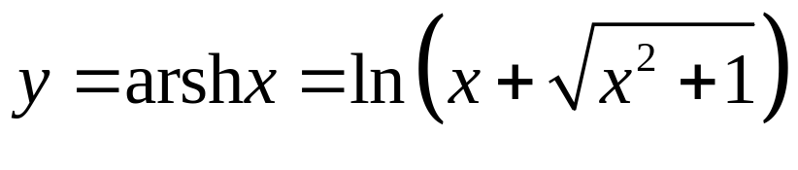
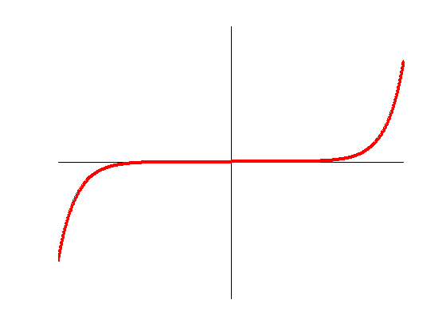
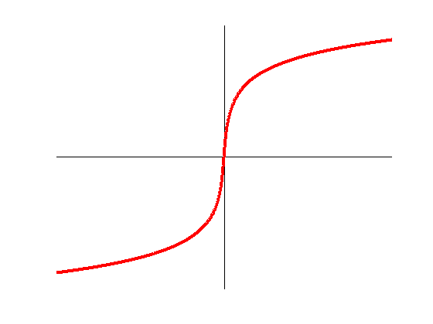
附：
双曲函数与反双曲函数
( 自学, P13 – P14 )
双曲正弦函数：
反双曲正弦函数：

Slide 5
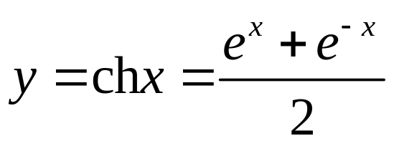
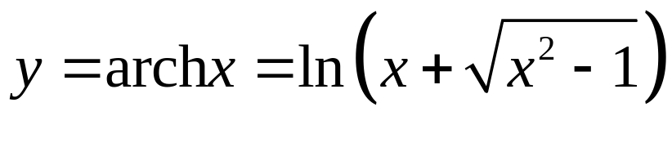
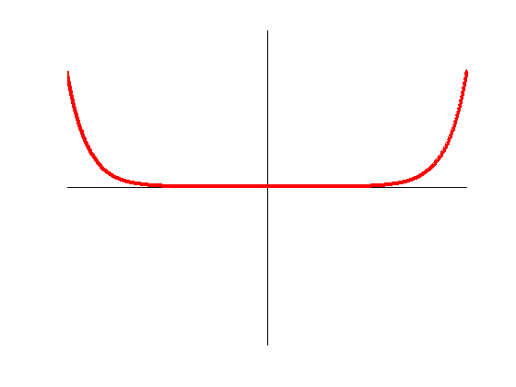
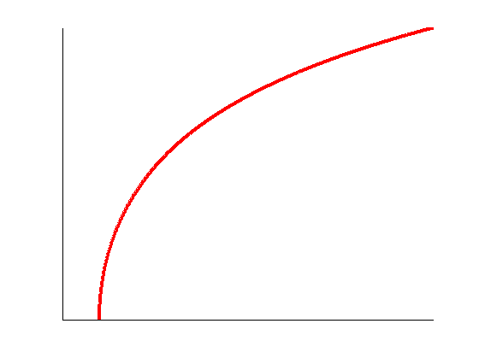
双曲余弦函数：
反双曲余弦函数：

Slide 6
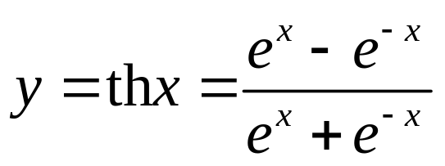
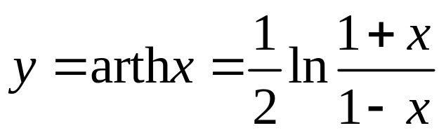
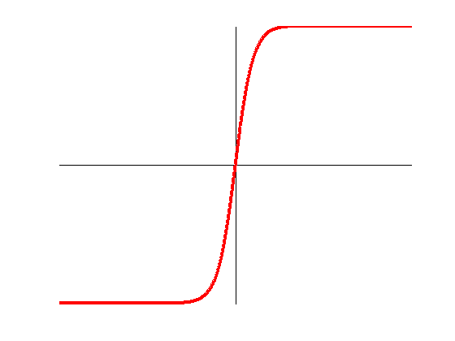
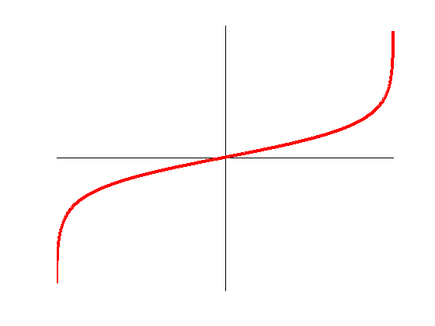
双曲正切函数：
反双曲正切函数：

Slide 7
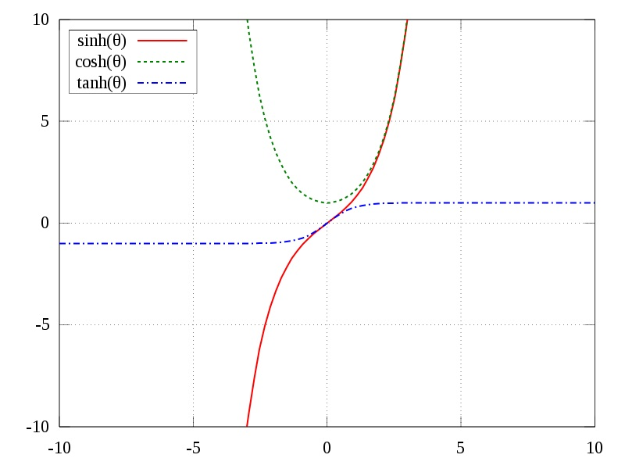

Slide 8
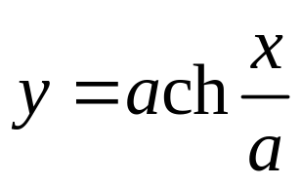
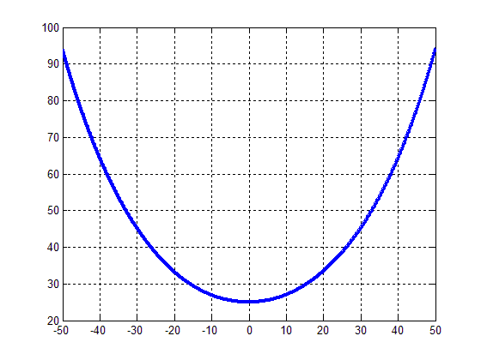
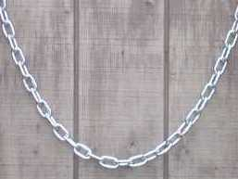
附*：
悬链线：

Slide 9
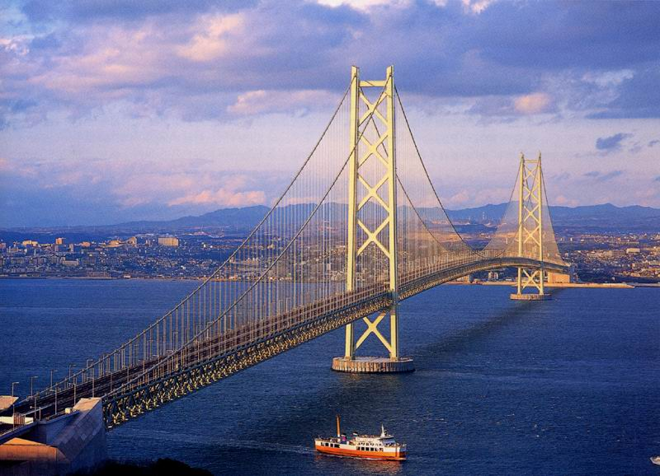
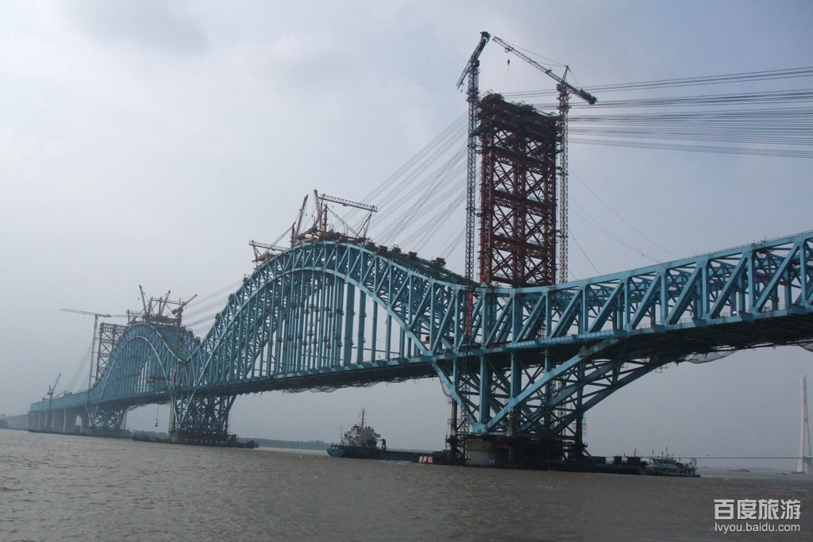
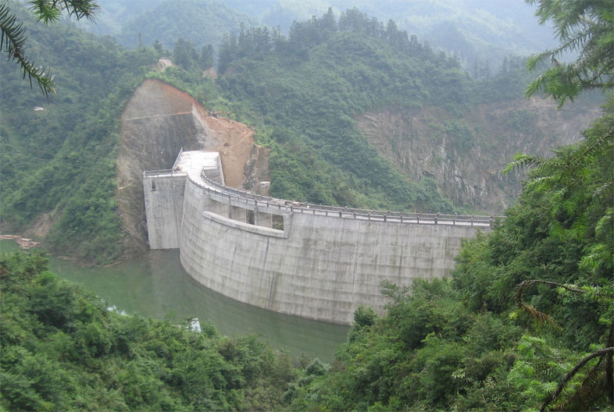
日本明石海峡大桥（悬索桥）
南京长江大桥（双曲拱桥）
湖南新宁县大兴蓄能水电站（双曲拱坝）

